Slide 1
Tvorba interaktivních výukových médií
a principy WCAG (Web Content Accesibility Guidelines)
Bc. Igor Červený
konferenční příspěvek byl vyhotoven pro projekt:
Podpora rozvoje oborově didaktických magisterských studijních programů
s reg. č.: CZ.02.2.69/0.0/0.0/16_015/000236

Slide 2
Obsah konferenčního příspěvku
1. Interaktivní výuková média
1.3 Jednotlivé prvky IVM
1.4 Text
1.5 Nonverbální prvky (NP)
1.6 Mluvené slovo a hudební i zvukové (nehudební) prvky
1.7 Interaktivní prvky
1.7.3 Auto-evaluační nástroje
2. FutureBooks
2.1 Knihovna IVM PedF UK
3. WCAG 2.0 - Vnímatelnost
Zdroje

Slide 3
1. Interaktivní výuková média
Za IVM můžeme považovat jen ty digitální zdroje, které jsou primárně vytvořeny a sdíleny za účelem vzdělávacího procesu, od vyučování („specifický druh pedagogického jednání s cílem rozvíjet jejich znalosti, dovednosti, kompetence a jiné dispozice nebo potenciality“, Průcha, 2009) až po učení („proces, v jehož průběhu a důsledku člověk mění svůj soubor poznatků o prostředí přírodním i lidském, mění své formy chování a způsoby činnosti, vlastnosti své osobnosti a obraz sebe samého“, Průcha, Walterová a Mareš, 2009).
„Jako učební pomůcky jsou přímo spojené s obsahem výuky, reprezentují ho či ilustrují“ (Zieleniecová, 2015).
„Při správném metodickém zakomponování do edukačního procesu umožňují efektivněji dosahovat vzdělávacích cílů“ (Dostál, 2008).

Slide 4
1.1 Pojem – Interaktivní
Dle filosofa a informačního vědce Lévyho „poskytuje interaktivita lepší poznávání světa než teoretická abstrakce … sama osobě nenahrazuje lidské uvažování, ale prodlužuje a proměňuje schopnost imaginace a myšlení.“ (Lévy, 2000).
V oblasti pedagogie lze interaktivitu vymezit pomocí definic pana profesora Maňáka, jež pojem vnímá jako metodu aktivizace žáka/studenta, jež „klade důraz na bezprostřední účast (aktivitu) uživatele ve výukovém procesu, v jeho angažovaném zapojení do výukových aktivit, na vlastních učebních aktivitách, na myšlení a na řešení problémů“ (Maňák, 2011).

Slide 5
1.2 Formy IVM
Rozčlenění interaktivních výukových médií podle formy zpracování je náročný proces.
Dle proklamace bývalého Národního ústavu pro vzdělávání (NÚV, ©2016) existuje celá řada pokusů o přehledné uspořádání či klasifikaci IVM. Nicméně z důvodu, že se na „trhu“ za poslední tři desítky let vyskytuje nespočet různých forem digitálních vzdělávacích zdrojů (od profesionálních děl vzdělávacích agentur či pedagogických nakladatelství až po výukové prezentace pedagogických pracovníků sloužící primárně k vysvětlení určitých pojmů či situací/problematik – vizte portál rvp.cz), je samotná kategorizace formy provedení výukových médií těžko uchopitelná.

Slide 6
1.2.1 Kritéria kvality IVM
Aby bylo možné dosáhnout cíle Strategie digitálního vzdělávání (SDV), obzvláště bodu zabezpečující tvorbu a distribuci kvalitních EIZ, vznikla „Kritéria kvality digitálních vzdělávacích zdrojů podpořených z veřejných rozpočtů“ (NÚV, ©2016).
Dokument stanovuje základní požadavky, které je nutno dodržovat jak při samotné tvorbě, tak následné distribuci IVM:
Interoperabilita (neboli multiplatformní SW, který zpřístupní IVM na většinu dostupných platforem – Android, iOS, Windows, macOS)
Otevřenost (Open Educational Resources – OER)
Dostupnost (online i offline)
Uživatelská přívětivost (intuitivní a snadno použitelné, nabízející standardní uživatelské nástroje - vyhledávání, poznámky, podtrhávání, citace)

Slide 7
1.3 Jednotlivé prvky IVM
„Struktura výukových médií je tvořena dílčími komponenty, které vytváří ucelený systém, jež určuje jejich kvalitu a podmiňuje úspěšnost učících se jedinců. Existují různě podrobné taxonomie strukturních komponentů interaktivních výukových médií“ (Janko, 2017), nicméně pro snažíš orientaci je lépe vycházet z běžných standardů (zvyklostí) a strukturu rozlišit na verbální, vizuální a interaktivní složku:
Text
Nonverbální (vizuální) prvky
Mluvené slovo a hudební i zvukové (nehudební) prvky
Interaktivní prvky
Auto-evaluační nástroje

Slide 8
1.4 Text
„Textová úprava samotného díla vychází ze základní, tj. sdělovací funkce média, a má tedy účelnou formou co nejvíce přiblížit její obsah uživateli.“ (Tomanová, 2016).
Při tvorbě obsahu IVM je nutné dbát na:
Srozumitelnost a kohezivnost textu (Čáp a Mareš, 2001)
Odbornost (RVP, ©2016)
Strukturu (Pistorius a Olšanská, 2019)
Typografickou a estetickou úpravu

Slide 9
1.5 Nonverbální prvky (NP)
Mohou být média, které poměrně věrně zobrazují skutečnost (fotografie, sekvence filmu, realistická kresba, 3D objekt, prostředí ve virtuální realitě), případně zobecňují abstraktní vyjádření reality (zjednodušený obrázek, kresba, mapa, schéma, diagram, graf), (Mareš, 1995).
Po stránce didaktické zabezpečují funkci: dekorativní; reprezentující; transformující; interpretující; organizující; (Svatoš, 2006).
„Příslušníci net generace jsou neustále obklopeni vizuálními podněty (televize, reklamní tabule, videa, mobilní telefony apod.), proto jejich schopnost chápat vizuální objekty je velmi vyvinutá. Dokáží integrovat obrazy, zvuk a text přirozenou cestou a snadno se vyjadřují pomocí obrázků. Jsou schopni rychle se pohybovat mezi realitou a virtuálním prostředím“ (Grunwald, 2003).
Vnímání obrazového podnětu je tedy nutné chápat jako dovednost, která pomáhá jedinci porozumět vizuálnímu obrazu tak, aby jej byl schopen používat k záměrné komunikaci (Ausbum, 1978).

Slide 10
1.5.1 NP - Funkce dekorativní
Je zřejmě nejběžnější funkcí uplatňovanou v publikacích a v prvé řadě má svému uživateli učinit text „zajímavějším“. Autor se těmito prvky může pokusit odlehčit náročný výkladový text či navodit určitý estetický prožitek.

Slide 11
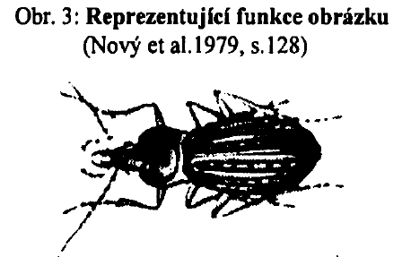
1.5.2 NP - Funkce reprezentující
Vytváří u žáků i studentů adekvátní obrazové představy. Prvek má s textem souviset a navíc má být jeho přímou vizuální interpretací. Pojmy a vztahy, o nichž text pojednává, by zde měly být konkretizovány. Může jít od poměrně realistického znázornění věcí a jevů, až po různou míru schematizace grafů a diagramů.

Slide 12
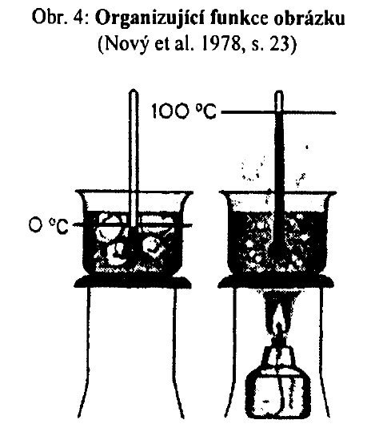
1.5.3 NP - Funkce organizující
Může vhodně uspořádat již existující znalosti a představy, dodat jim soudržnost, případně transformovat deklarativní poznatky v procedurální. Obecně lze tuto funkci popsat jako "obrazový návod", který čtenáři pomůže pochopit souvislosti, či postupy. V praxi lze tuto funkci ztotožnit pomocí orientačních plánků či map, rozfázovaných obrázků průběhu experimentu apod.

Slide 13
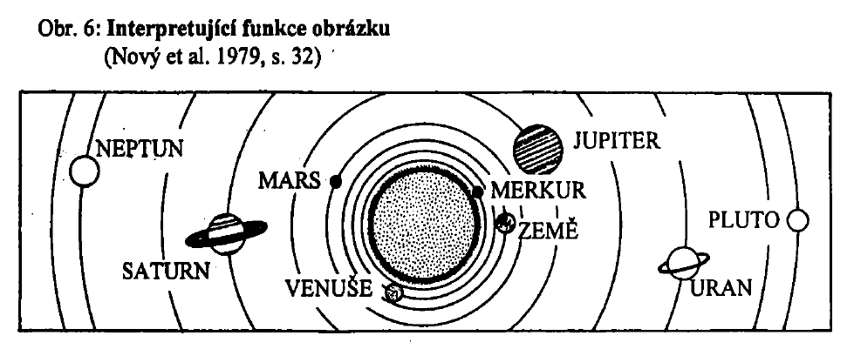
1.5.4 NP - Funkce interpretující
Usnadňuje žákům i studentům pochopení učiva, o nichž se ví, že obvykle činí největší potíže. Zde má autor podkladu nesnadný úkol - vytvořit u žáků i studentů správné představy a případně pomáhat při napravování dříve vzniklých „miskoncepcí“ učiva.

Slide 14
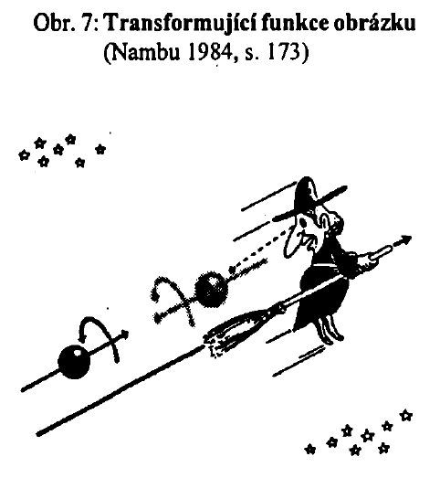
1.5.5 NP - Funkce transformující
Ovlivňuje způsob, jímž se žák i student učí a zpracovává informace. Prvek zde pomáhá osvojené poznatky zkonkrétnit, a tím usnadnit jejich zapamatování si.

Slide 15
1.5.6 NP - míra propracovanosti a strukturovanosti
Jakkoli lze deklarovat, že didaktický obsah by měl jít ruku v ruce s estetickou formou, z dosud provedených analýz vyplývá, že bychom měli umělecký přístup rozdělit na racionální a emocionální vyobrazení.
Racionální koncepce se vyznačuje logickým a přehledným uspořádáním, srozumitelným a jednoznačným výkladem pojmů, což usnadňuje orientaci ve vizuálním prvku a pochopení jeho smyslu.
Emocionální koncepce naproti tomu poskytuje působivý dojem, citový vztah, poddajnost formy, či silný zážitek iluze reality.
(Macek, 1984)

Slide 16
1.5.7 NP - míra propracovanosti a strukturovanosti
Zjednodušeně lze přistoupit na univerzální kritérium v podobě věku žáka/studenta, neboť se dá předpokládat, že s rostoucím věkem poroste i jeho porozumění (racionalizace) obrazovému materiálu, které je odvislé od vývoje poznávacích struktur a s ním spojeným přesvědčením, stereotypy i světonázory (Mareš, 1995).

Slide 17
1.5.8 NP – multimédia (video/animace)
Podle Českého statistického úřadu přehráli Češi na internetu v roce 2018 přibližně 3,2 miliardy videí - samotný vzdělávací obsah pak činil přes dvacet miliónů vzdělávacích médií (ČSÚ, ©2019).
Autoři by měli záměr tvorby vlastních videí/animací modifikovat dle třech základních podkategorií.
1) Informační hustota
2) Forma vzdělávacího obsahu
3) Vhodně zvolená délka média (Lukeš, 2018)
V opačném případě by se mohlo stát zhlédnutí videa z pohledu koncového uživatele jen zbytečnou „ztrátou času“.

Slide 18
1.5.9 NP – multimédia (video/animace)
U informační hustoty by se měl autor zamyslet, jak vysoký stupeň pozornosti bude uživatel muset věnovat při sledování videa
Formu vzdělávacího obsahu by měl autor zvolit dle potřeby sdělení a očekáváného dekódování přenesené informace.
Vhodně zvolenou délku média lze nastavit na krátká videa, jež sdělí kýženou informaci maximálně do čtyř minut, středně dlouhá videa, která svá sdělení vyjádří mezi pěti minutami až čtvrthodinou a dlouhá videa, kam můžeme zařadit vše s délkou více jak patnáct minut. Autor může případně zvolit kombinaci výše uvedených délek a v krátké multimediální ukázce sdělit jen to nejnutnější (například výsek rozhovoru/prohlášení dané osoby), které dokreslí možností spuštění celého dokumentu jakožto dalšího rozšiřujícího média.
(Lukeš, 2018)

Slide 19
1.6 Mluvené slovo a hudební i zvukové (nehudební) prvky
Mluvené slovo podporuje auditivní skupiny žáků/studentů, jež preferují zvukové podněty při absorbování nových podnětů vedoucí k rozvoji znalostí, dovedností nebo schopností pomocí naslouchání převyprávěného psaného textu (Fleming, 1992).
Hudební prvky mohou pomoci s kognitivním transferem (Pastorová, 2018), což může například vést ke zlepšení celkových studijních výsledků, a to i v oblasti matematiky (Halliday, 2017).
Mezi zvukové (nehudební) prvky můžeme zařadit elementy v podobě hluku (rány, hřmoty, šelesty, vrzání apod.), které vznikají jako složité nepravidelné kmitání rozličných těles (Sedlák a Váňová, 2013). Ve výuce se jejich zapojení hodí například při upozornění (uživatel neučinil něco správně, nebo má svoji pozornost zaměřit na konkrétní vjem), (Červený, 2020).

Slide 20
1.7 Interaktivní prvky
„S rozvojem informačních technologií dochází k rozšíření i distančního způsobu vzdělávání … jež skýtá spoustu pozitiv a možností využití různých interaktivních úkolů a her, které zahrnují aktivizující metody i do oblasti online vzdělávání“ (Kotrba a Lacina, 2011).
„Aktivitou žáků/studentů se v tomto případě rozumí zvýšená a intenzivní činnost, a to jednak na základě vnitřních sklonů, spontánních zájmů, emocionálních pohnutek i životních potřeb, dále na základě uvědomělého úsilí“ (Maňák, 1998).

Slide 21
1.7 Interaktivní prvky
Aktivizujícími (interaktivními) prvky jsou v oblasti ICT myšleny dynamické efekty, mezi které můžeme zahrnout pop-up elementy, případně samostatně naprogramované moduly, jež převážně reagují na interakci s uživatelem (UX – User Experience), která pozitivně ovlivňuje jeho délku setrvání v médiu a nepřímo zvyšuje jeho hlubší zaujetí pro věc (321 CREATIVE CREW, ©2016). V oblasti vzdělávání mají následně přispívat k intelektuální a emocionální stimulaci i k samostatnosti ze strany uživatele.

Slide 22
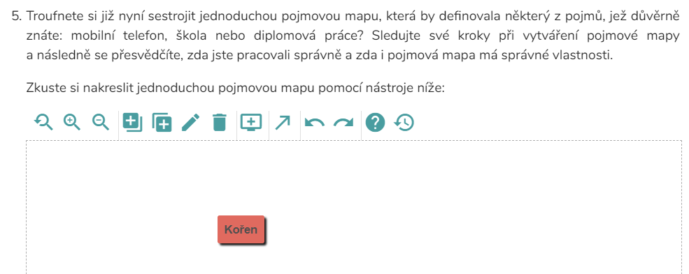
1.7.1 Interaktivní prvky – prosté elementy

Slide 23
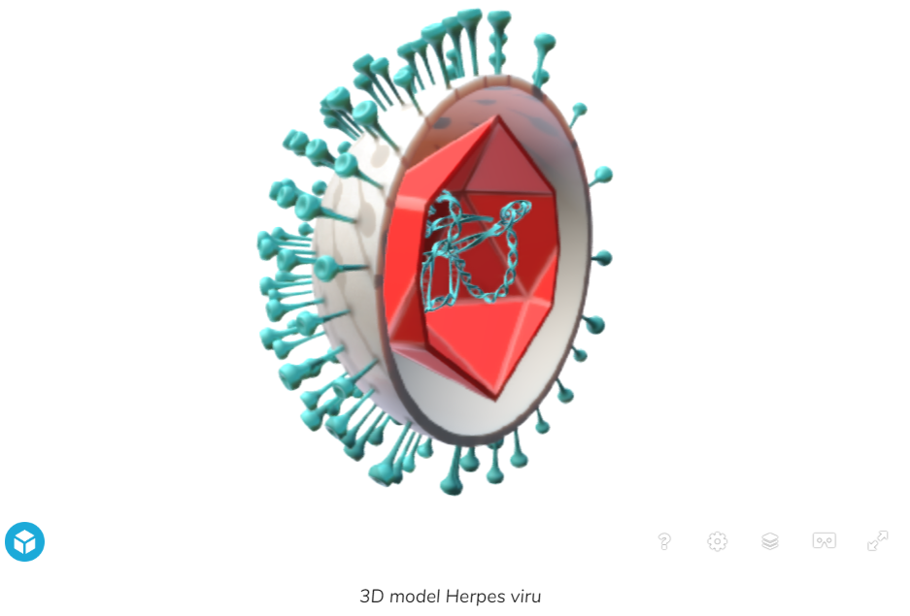
1.7.2 Interaktivní prvky – simulace
Oproti prostým elementům jsou simulace „jedním z nejefektivnějších e-learningových nástrojů, které umožňují průběžné interaktivní ověřování výkladů a výuky pomocí simulátorů v mnoha oborech lidské činnosti“ (Klement a Dostál, 2018). Uživateli „pomáhají vybudovat model části světa a poskytují mu příležitost k tomu, aby ho testoval bezpečně a efektivně“ (Alessi, Trollip, 1991).

Slide 24
1.7.3 Auto-evaluační nástroje
Auto-evaluační (didaktický) test je nástroj pro systematické a objektivní zjišťování (měření) výsledků vzdělávání v obou sférách, tj. v rozsahu a kvalitě vědomostí a zároveň v úrovni dovedností. Je navrhován, ověřován, hodnocen a interpretován podle určitých předem stanovaných pravidel (Havlínová, 2011, Byčkovský, 1982).
Každý didaktický test má své specifické vlastnosti a liší se tím, jaké informace lze jeho prostřednictvím získat. Testy lze rozdělit podle následujících hledisek (Havlínová, 2011, Byčkovský, 1982):
Měřená charakteristika výkonu (rychlost/úroveň)
Míra specifičnosti učení (výsledky výuky/studijní předpoklady)
Interpretace výkonu (rozlišující/ověřující)
Tematický rozsah (monotematické/polytematické)
Časové zařazení do výuky (vstupní/průběžné/výstupní)

Slide 25
2. FutureBooks
Sytém FutureBooks lze charakterizovat jako publikační systém umožňující tvorbu a distribuci primárně elektronických interaktivních výukových médií.
Na jeho rozvoji se podílí i Pedagogická fakulta Univerzity Karlovy.
Systém se skládá z několika serverů (např. mediálního, publikačního, autentizačního apod.) s odlišnými funkcemi, jež zabezpečují tvorbu, ochranu a distribuci médií.
Ačkoliv FutureBooks produkuje IVM převážně ve značkovacím jazyce HTML5, umožňuje rovněž distribuci zdrojů (médií) jiných jazykových formátů (od PDF, přes EPUB a další) s tím, že je schopen všechny média zobrazit v běžném webovém prohlížeči (bez nutnosti instalace aplikace „třetí strany“) i s pomocí SW aplikací (od desktopových zařízení až po mobilní přístroje), (FutureBooks, ©2020).

Slide 26
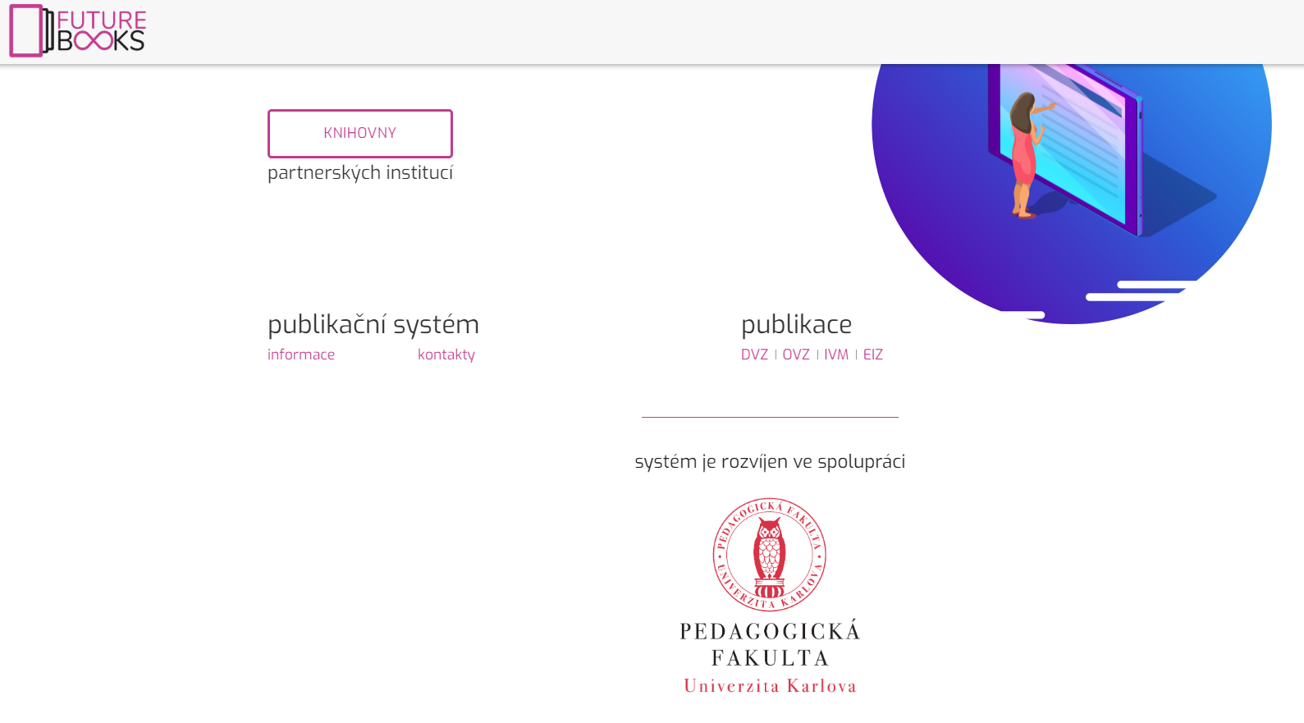
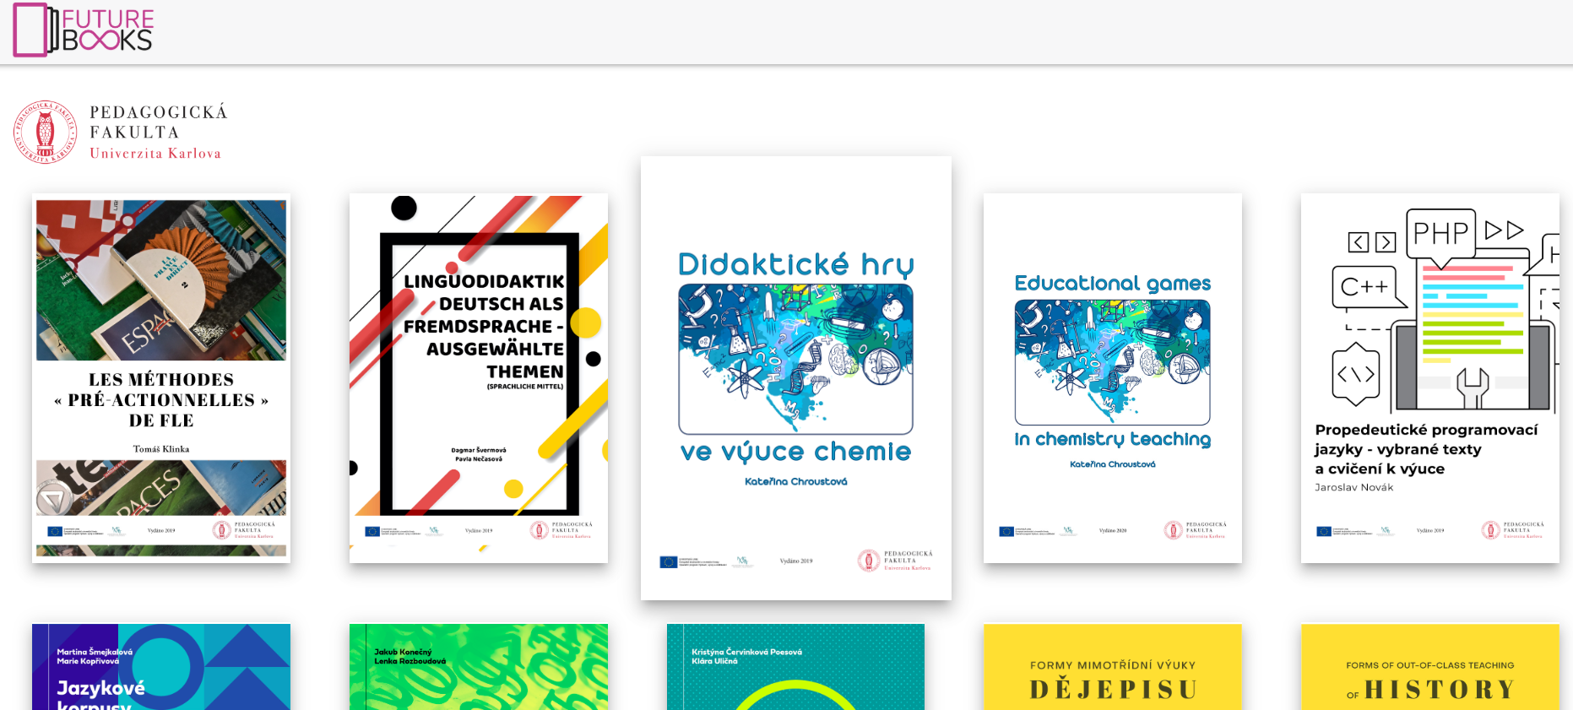
2.1 Knihovna IVM PedF UK
https://cuni.futurebooks.cz/

Slide 27
2.2 Vzorové publikace PedF UK
Různé druhy cvičení:
https://www.futurebooks.cz/books/pedfa_fof_5/?/1-phonetik/
Editor myšlenkových map (Otázky a úkoly):
https://www.futurebooks.cz/books/pedfa_fof_6/?/zakladni-charakteristika-studie/otazky-a-ukoly-2/
Speciální znaky ve cvičení (v brzké budoucnosti i noty):
https://www.futurebooks.cz/books/pedfa_fof_4/?/2-membres-de-la-proposition/

Slide 28
2.3 Vzorové publikace jiných institucí
Kartičky:
https://www.futurebooks.cz/books/vos_i_1/?/1-co-jsou-to-kmitoctove-charakteristiky/1-5-cviceni/
Interaktivní záhlaví + interaktivní Příkazová řádka:
https://www.futurebooks.cz/books/cvut_1/?/prikazova-radka/

Slide 29
2.4 Vzorová publikace
https://www.futurebooks.cz/books/zdrv_1_virus/?/virus-herpes-simplex/
Popis prvků v publikaci:
- název kapitoly (s možností grafiky)
- krátká anotace
+ důležité informace o kapitole (po rozkliknutí)
+ soubory třetích stran (po rozkliknutí)
+ jmenný rejstřík/tezaurus (aktivní prvek - fialově podbarvený text)
- text kapitoly/podkapitol/bloků
+ 3D objekt
+ fotogalerie (rolování obrázků, přibližování)
+ interaktivní kresba (možnost zobrazení podbarvených polí)
+ kartičky (opakování pojmů + možnost zamíchání pořadí)
+ auto-evaluační nástroje:
a) výběr (a. b. c.)
b) výpis
c) výběr (lišta)
d) seřazení (pořadí)
e) seřazení (oblastí)

Slide 30
3. WCAG 2.0
WCAG (Web Content Accessibility Guidelines) jsou jedny z celosvětově nejrespektovanějších pravidel pro tvorbu bezbariérového webu.
Velká část pozdějších metodik na ně navazuje, popř. z nich vychází.
Obsahuje doporučení, které se větví na jednotlivé body a každý nese podle priority označení:
1. autor HTML kódu musí použít
2. autor může použít
3. autor by měl nejlépe použít

Slide 31
3.1 WCAG 2.0 - Vnímatelnost
1.1 Opatřete každý netextový obsah textovými alternativami, které je možné podle potřeby převést do jiných formátů jako například zvětšené písmo, bodové písmo, fonetický přepis či zjednodušený jazyk.
1.2 Implementujte multimediální prvky přímo do média, v případě malého množství implementovaných videí zajistěte vícero online alternativ.
1.3 Usnadněte uživatelům slyšet a vidět obsah a odlište popředí od pozadí.

Slide 32
3.2 WCAG 2.0 - Ovladatelnost
2.1 Zajistěte, aby všechny funkce byly dostupné z klávesnice.
2.2 Poskytněte uživateli dostatek času k přečtení a k práci s obsahem.
2.3 Vynechte z prezentace takové prvky, u nichž je známo, že mohou vyvolat záchvat.
2.4 Usnadněte uživatelům navigaci, hledání konkrétního obsahu a určování aktuální pozice.
2.5 Umožněte uživatelům změnu barvy pozadí, fontu a velikosti písma.

Slide 33
3.3 WCAG 2.0 - Srozumitelnost
3.1 Zajistěte, aby textový obsah byl čitelný a srozumitelný (vizte Hume: „Buď si filozofem, ale vprostřed vší své filozofie zůstaň člověkem.“).
3.2 Zajistěte, aby vzhled a uspořádání (text, multimédia, interaktivní prvky) bylo intuitivní.
3.3 Pomozte uživatelům vyvarovat se chyb nebo chyby opravit.

Slide 34
3.4 WCAG 2.0 - Robustnost
4.1 Snažte se o maximální kompatibilitu se současnými i budoucími přístupovými zařízeními.

Slide 35
Referenční seznam - Použité literatury
AUSBURN, L. J., & Ausburn, F. G. (1978). Visual literacy: Background, theory, and practice. Programmed Learning, & Educational Technology, 15, 292-297.
ALESSI, Stephen M a Stanley R TROLLIP. Computer-based Instruction: Methods and Development. 2. United States: Prentice Hall, 1991. ISBN 9780131685925.
BYČKOVSKÝ, Petr. Základy měření výsledků výuky: Tvorba didaktického testu. Praha: České vysoké učení technické v Praze, 1982.
BRYS, Catherine M. a Wim VANDERBAUWHEDE. Communication Challenges in the WC3's Web Content Accessibility Guidelines. Technical Communication [online]. 2006, 53(1), 60-78. ISSN 00493155
Creative Commons [online]. Praha: Creative Commons Česká republika, 2020 [cit. 2020-07-22]. Dostupné z: https://www.creativecommons.cz/
ČÁP, Jan. Psychologie pro učitele / Jan Čáp, Jiří Mareš. 2007. ISBN 9788073672737.
ČERVENÝ, Igor. Interaktivní výuková média (IVM). Praha: Univerzita Karlova, Filozofická fakulta, Ústav informačních studií a knihovnictví, 2020. 128 s., přílohy. Vedoucí bakalářské práce Barbora Drobíková.
Dhir. Primary resources [online]. [cit. 2020-07-08]. Dostupné z: https://www.pearsonschoolsandfecolleges.co.uk/Primary/Primary.aspx
DOSTÁL, Jiří. Učební pomůcky a zásada názornosti. Učební pomůcky a zásada názornosti / Jiří Dostál [online]. 2008 [cit. 2020-07-22].
FLEMING, Neil D a Colleen MILLS. Not Another Inventory, Rather a Catalyst for Reflection. To Improve the Academy: A Journal of Educational Development. Wiley Online Library, 1992, 11(1), 137-155. DOI: https://doi.org/10.1002/j.2334-4822.1992.tb00213.x.
HALLIDAY, J. How to improve the school results: not extra maths but music, loads of it. The Guardian: [online]. 3. 10. 2017 [cit. 2020-07-20]. Dostupné z: https://www.theguardian.com/education/2017/oct/03/school-results-music-bradford
HAVLÍNOVÁ, Hana. Didaktické testy. In: Metodický portál RVP [online]. 2011 [cit. 2020-07-20]. Dostupné z: https://wiki.rvp.cz/Knihovna/1.Pedagogick%C3%BD_lexikon/D/Didaktick%C3%A9_testy

Slide 36
Referenční seznam - Použité literatury
Inovace VOV: portál inovace vyššího odborného vzdělávání [online]. Praha: ČVUT v Praze, Fakulta elektrotechnická, Katedra telekomunikační techniky, 2019 [cit. 2020-07-22]. Dostupné z: https://www.vovcr.cz/
JANKO, Tomáš. Učebnice: druhy, funkce, práce s učebnicí. Brno: Pedagogická fakulta MU, 2017.
KLEMENT, Milan a Jiří DOSTÁL. GOOGLE PLAY. Teorie, východiska, principy a rozvoj distančního vzdělávání realizovaného formou e-learningu [online]. 2018 [cit. 2020-07-08]. Dostupné z: https://play.google.com/store/books/details?id=hZ9yDwAAQBAJ&rdid=book-hZ9yDwAAQBAJ&rdot=1&source=gbs_vpt_read&pcampaignid=books_booksearch_viewport
KOTRBA, Tomáš a Lubor LACINA. Aktivizační metody ve výuce: příručka moderního pedagoga. 2., přeprac. a dopl. vyd. Brno, 2011. ISBN 978-80-87474-34-1.
Knihovna PedF UK. Future Books [online]. Brno: Softresource, spol. s r.o., 2018. Dostupné z: https://futurebooks.cz/#/cuni/pedf/
LÉVY, Pierre P. Kyberkultura: zpráva pro Radu Evropy v rámci projektu "Nové technologie. 2000. ISBN 8024601095.
LISTER, Martin a kol. New Media: A Critical Introduction. Routledge. London – New York 2003.
LUKEŠ, Dominik. Inovace VOV - EKON - MOOC. YouTobe: YouTobe CZ [online]. Litoměřice: Vyšší odborná škola, Obchodní akademie, Střední odborná škola a Jazyková škola s právem státní jazykové zkoušky EKONOM, 2018. Dostupné z: https://www.youtube.com/channel/UCY8FRTetFz8-J0R4oB4XyAg/videos
MACEVICIUTE, Elena, T.D. WILSON, Arunas GUDINAVIČIUS a Andrius ŠUMINAS, 2017. E-books in academic libraries: results of a survey carried out in Sweden and Lithuania. Information Research [online]. 22(3) [cit. 2018-10-09]. Dostupné z: http://www.informationr.net/ir/22-3/paper762.html
MANA, Martin. KULTURNÍ PRŮMYSLY V ČR: AUDIOVIZUÁLNÍ A MEDIÁLNÍ SEKTOR 2018 [online]. Praha: Český statistický úřad, 2019. Dostupné z: https://www.czso.cz/csu/czso/kulturni-prumysly-v-cr-audiovizualni-a-medialni-sektor-5q9nokvnxr
MAŇÁK, Josef. Metodický portál RVP: Aktivizující výukové metody [online]. 2011 [cit. 2020-07-08]. Dostupné z: https://clanky.rvp.cz/clanek/c/O/14483/AKTIVIZUJICI-VYUKOVE-METODY.html/

Slide 37
Referenční seznam - Použité literatury
MAŇÁK, Josef a Lubor LACINA. Rozvoj aktivity, samostatnosti a tvořivosti žáků: příručka moderního pedagoga. 2., přeprac. a dopl. vyd. Brno: Masarykova univerzita, 1998. Spisy Masarykovy univerzity v Brně. ISBN 80-210-1880-1.
MAREŠ, Jiří. Učení z obrazového materiálu. Pedagogika. 1995, 45(4), 318-328.
Národní ústav pro vzdělávání [online]. Praha: Národní ústav pro vzdělávání [cit. 2020-07-22]. Dostupné z: http://www.nuv.cz/
Národní ústav pro vzdělávání: Diskuse ke Standardu digitálních vzdělávacích zdrojů [online]. Praha: Národní ústav pro vzdělávání [cit. 2020-07-08]. Dostupné z: http://www.nuv.cz/di
Národní ústav pro vzdělávání: Diskuse ke Standardu digitálních vzdělávacích zdrojů [online]. Praha: Národní ústav pro vzdělávání [cit. 2020-07-08]. Dostupné z: http://www.nuv.cz/di
PISTORIUS, Vladimír. Jak se dělá kniha: příručka pro nakladatele / Vladimír Pistorius. 2019. ISBN 9788075790590
PRŮCHA, Jan, Eliška WALTEROVÁ a Jiří MAREŠ. Pedagogický slovník. 7., aktualiz. a rozš. vyd. Praha: Portál, 2013. ISBN 9788026204039.
REICHEL, Jiří. Kapitoly metodologie sociálních výzkumů. Praha: Grada, 2009. Sociologie (Grada). ISBN 978-80-247-3006-6.
Řízený strukturovaný rozhovor. ManagementMania's Series of Management [online]. Praha: ManagementMania.com., 2015 [cit. 2020-07-22]. Dostupné z: https://managementmania.com/cs/rizeny-strukturovany-rozhovor
SVATOŠ, Tomáš. Kapitoly ze sociální a pedagogické komunikace. Hradec Králové: Gaudeamus (nakladatelství), 2002. ISBN 80-7041-604-1
TOMANOVÁ, Dagmar Jana. TYPOGRAFIE II: Kniha a knižní edice. 2017.
ZIELENIECOVÁ, Pavla. PEDAGOGIKA: Učitel a jeho pedagogická činnost [online]. In: . 2013 [cit. 2020-07-20]. Dostupné z: https://kdf.mff.cuni.cz/vyuka/pedagogika/materialy/ZS/6%20Role%20a%20profese%20ucitele.%20Ucitel%20a%20skola.pdf

Slide 38
Děkujeme
konferenční příspěvek byl vyhotoven pro projekt:
Podpora rozvoje oborově didaktických magisterských studijních programů
s reg. č.: CZ.02.2.69/0.0/0.0/16_015/000236
Igor Červený

